Slide 1
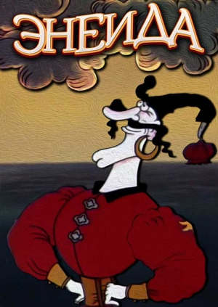
Мультфільм «Енеїда»

Slide 2
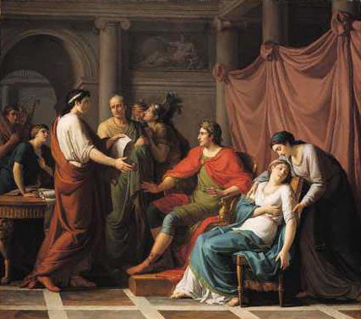
«Енеїда» — мультфільм, створений за мотивами однойменної поеми Івана Котляревського.
Енеї́да — епічний твір латинською мовою, автором якого є Вергілій. Написана між 29 та 19 р. до н. е., і присвячена історії Енея, легендарного троянського героя, який переселився в Італію з решткою свого народу, об'єднався з латинами й заснував місто Альба Лонга.
У 1798 році вийшла українська бурлескно-травестійна поема Котляревського, що написана на сюжет поеми Вергілія і в якій все перебудовано на український лад: персонажі, мова, одяг і т.д. «Енеїда» — перша пам'ятка українського письменнитва, що була написана розмовною українською мовою. Поема започаткувала становлення нової української літератури.

Slide 3
Мова | Відхід від старокнижної мови — твір написаний народною мовою. Автор вдається до фразеологізмів, нагромадження синонімів, жаргонізмів, народно-поетичних порівнянь. У поемі названі українські імена, згадуються назви міст тощо. Автор використовує макаронічну мову; вживає рідкісні чи й вигадані слова «під старовину»
Фольклор | Органічно вжиті народні прислів'я, приказки, пісні. На щиті Енея Вулкан викував героїв українських казок (Телесика, Котигорошка, Івана-Царевича, змію, Жеретію)
Українська природа | Змальована українська природа: рослини, дерева, кущі (папороть, васильки, петрів батіг, конвалія, терен, шипшина, липа, дуб, сосна); тварини дикі і свійські (вовк, ведмідь, тхір, заєць)
Харчування | Відтворення традиційної української кухні: страв (свиняча голова з хріном, локшина, куліш, каша, пиріжки, ковбаса, борщ) і напоїв (горілка, пиво, слив'янка, узвар)
Одяг | Точне зображення деталей чоловічого (сорочка, каптан з китайки, шапка, пояс з каламайки, бриль, постоли, свита) і жіночого (кораблик, кунтуш, запаска, червоні чоботи) одягу. Зображуючи український костюм, автор захоплюється його естетичністю, зручністю, підкреслює народний смак.
Основні зміни порівняно з «Енеїдою» Вергілія, що присутні у поемі та мультфільмі:

Slide 4
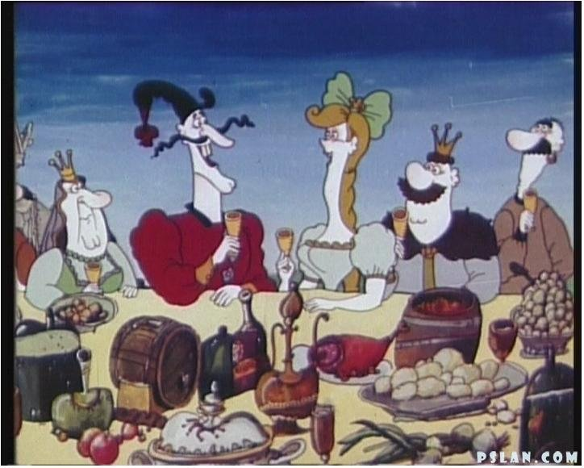
Сюжет
Дрімучий рік до нашої ери. Троянська Січ. Мужні запорожці обороняють місто від набігу кровожерливих греків. Головнокомандувач Еней, кошовий отаман війська троянського отримує телеграму з попередженням забратися з міста. Зевс, Венера й інша небожителі будуть йому заважати і допомагати, для них Еней буде ставати основою інтриг і задумів. Загалом, мультфільм є гумористичною оповідкою про те, як козак Еней пройшов довгий шлях, повний курйозних ситуацій, битв і дивовижних відкриттів, і в кінці заснував Римську Січ.

Slide 5
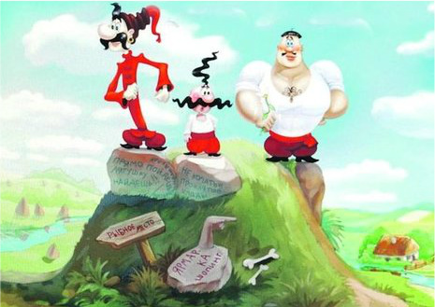
Студія «Укранімафільм»
Мультфільм знято студією «Укранімафільм». Повна назва - Державне підприємство «Українська кіностудія анімаційних фільмів».
Історія підприємства: -1961 р. - вийшли перші фільми — «Пригоди Перця» та «Веснянка»;
-Середина 60-х - «Маруся Богуславка», «Микита Кожум'яка»;
- 70-і - «Як жінки чоловіків продавали» та «Як чоловіки жінок провчили». Інтенсивно розвивається лялькова анімація;
- Середина 70-х - «Пригоди трьох козаків» «Пригоди капітана Врунгеля»,«Острів скарбів», «Лікар Айболить», «Аліса в країні чудес» та «Аліса в Задзеркаллі»;
-1991 – «Енеїда»;
-2002 р. на студії вийшов пластиліновий мультфільм «Йшов трамвай № 9» , який 2003 р. отримав Срібного ведмедя на Берлінському кінофестивалі;
-З 2009 р. студія знаходиться на грані банкрутства.

Slide 6
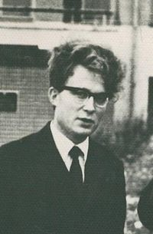
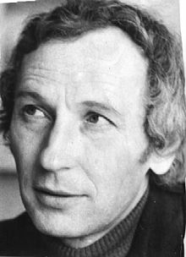
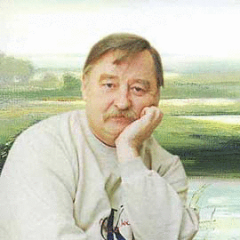
Режисер – Володимир Дахно;
Автор сценарію – Юрій Аліков
Композитор – Ігор Поклад

Slide 7
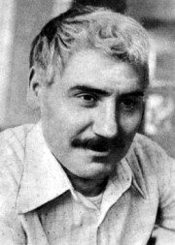
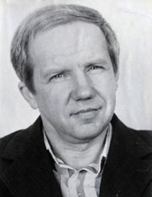
Мультиплікатори: Едуард Кирич Адольф Педан Ніна Чурилова
Марк Драйцун

